Slide 1
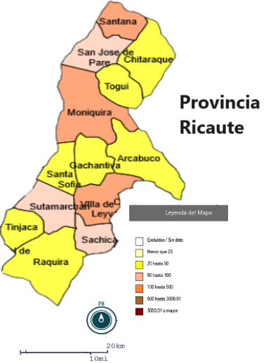
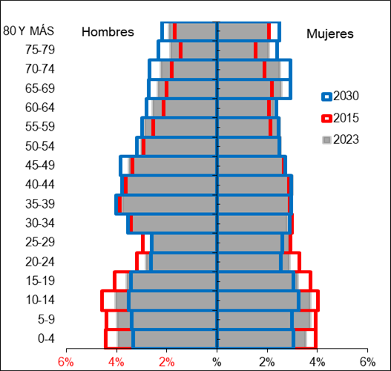
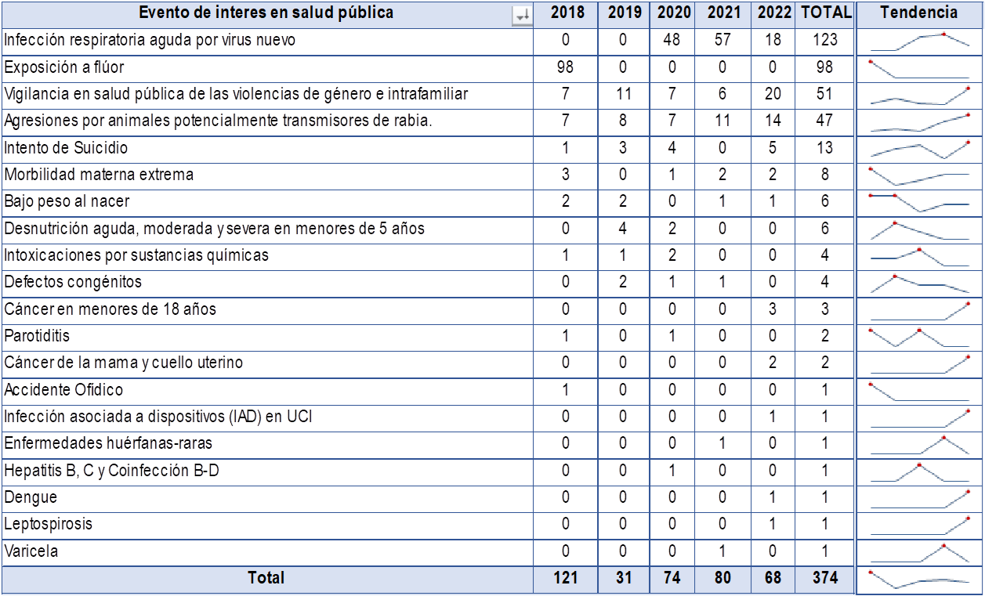
Análisis Situacional de Salud
Gachantiva 2023
Territorial y Demográfico
Mapa de división política
Hogares y viviendas
Área | Cabecera | Centro poblado y rural disperso | Total
Total Viviendas | 379 | 1517 | 1896
Viviendas Ocupadas | 267 | 749 | 1016
% Ocupación | 70% | 49% | 54%
Hogares | 267 | 768 | 1035
Hogar por vivienda | 1,00 | 0,98 | 0,98
Habitantes | 692 | 2247 | 2939
Personas por hogar | 2,59 | 2.93 | 2,84
Características poblacionales
Característica | N° | %
Población total | 2939 | 0,23
Hombres | 1537 | 52,30%
Mujeres | 1402 | 47,70%
Primera infancia (0 a 5 años) | 266 | 9,1
Infancia (6 a 11 años) | 273 | 9,3
Adolescencia (12 a 17 años) | 261 | 8,9
Juventud (18 a 28 años) | 370 | 12,6
Adultez (29 a 59 años) | 1.114 | 37,9
Vejez (60 años y más) | 655 | 22,3
De qué nos enfermamos y morimos
Principales causas de Enfermedad
2018 - 2022
Eventos de interés en salud pública, 2018 a 2022
ENFERMEDADES NO TRASMISIBLES
LESIONES
CONDICIONES TRANSMISIBLES Y NUTRICIONALES
Enfermedades cardiovasculares
Condiciones orales
Traumatismo envenenamiento u algunas otras consecuencias de causas externas.
Infecciones respiratorias
Lesiones no intencionales
Enfermedades infecciosas y parasitarias
Signos y síntomas mal clasificados
12%
Principales causas de Mortalidad
ENFERMEDADES DEL SISTEMA CIRCULATORIO
Enfermedades isquémicas del corazón
TODAS LAS DEMAS ENFERMEDADES
NEOPLASIAS
Tumor maligno de próstata.
Enfermedades cerebrovasculares
Enfermedades crónicas de las visa respiratorias .
Resto de enfermedades del sistema circulatorio .
Tumor maligno de órganos digestivos y del peritoneo exceptuando estomago y colon

